Slide 1
《数值计算与最优化》总结

Slide 2
期末成绩构成：实验报告+课后作业(40%)+期末考试(开卷，50%)+阅读报告（10%）
期末题型：填空题（40分），计算题（30分），应用题（30分）。

Slide 3
主要内容
数值计算
    误差
    线性方程组的求解
    非线性方程求根
    函数插值
    函数逼近
    数值积分
  最优化技术
    线性规划方法：单纯形法
  智能优化技术
    基于生物学原理的优化算法
      遗传算法：
      粒子群算法
    基于物理学原理的优化算法：模拟退火算法

Slide 4

数值计算
误差
  误差的基本概念：模型误差、观测误差、截断误差（方法误差）、舍入误差
  （绝对）误差 、 误差限、有效数字的计算：
    误差限的计算：
    方法一：
    方法二：
$$=\frac{1}{2}×{10}^{k}$$
e = x*-x
|e|≤ε
例：若下列值经由四舍五入得到，则它们的误差限与有效数字分别为多少？
13.11 误差限，有效数字
0.0314 误差限，有效数字
可由误差限公式计算得到。一般地,凡是由精确值经过四舍五入得到的近似值,其误差限等于该近似值末位的半个单位。
n为有效数字,k=m-n

Slide 5

数值计算
  有效数字的计算：
    方法一：若由四舍五入得到的近似数，则从 x 左起第一个非零数字到该数位共有 n 位
    方法二：非四舍五入得到的近似数，用公式计算
|e|≤ε
$$≤\frac{1}{2}×{10}^{k}$$
例：已知$\sqrt{3}$=1.732050 $⋯$，问近似值1.73和1.7320的有效数字
3，4
则x有（m-k）个有效数字

Slide 6
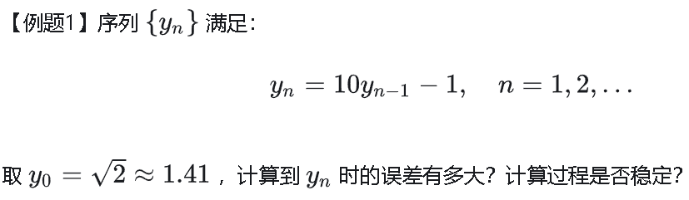

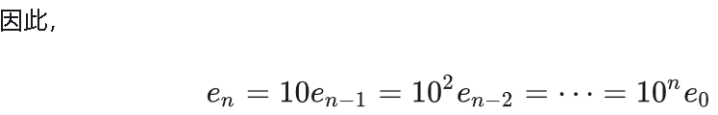
数值计算
解
这个计算过程是不稳定的。

Slide 7
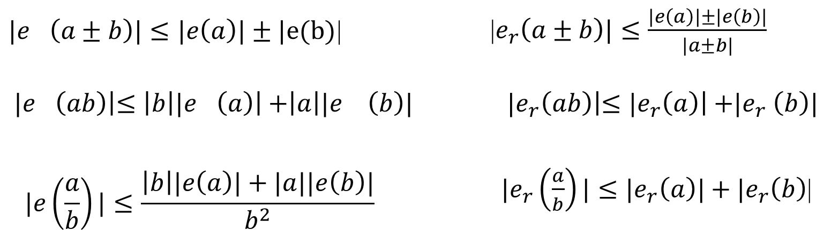


数值计算
误差
  相对误差，相对误差限
误差估计
  误差估计的四则运算法则
  对函数的误差估计
    一元函数
    多元函数
ε_{r} = ε/|x|

Slide 8


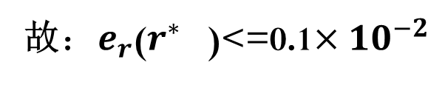
数值计算
例：计算球体积时，为使其相对误差不超为0.3%，问测量半径r时，相对误差最大为多少(假设$π的$误差忽略)？
解：令r的近似值为r*,V的近似值为V*,则：
$$e_{r}\left(V^{∗}\right)=e_{r}\left({\frac{4π}{3}r^{∗}}^{3}\right)$$
= $e_{r}\left(\frac{4π}{3}\right)+e_{r}$(${r^{∗}}^{3}$)
=$e_{r}$(${r^{∗}}^{3}$)
=3$e_{r}$(${r^{∗}}^{}$)
<=0.3%
故$：e_{r}$(${r^{∗}}^{}$)<=0.1$×{10}^{−2}$

Slide 9


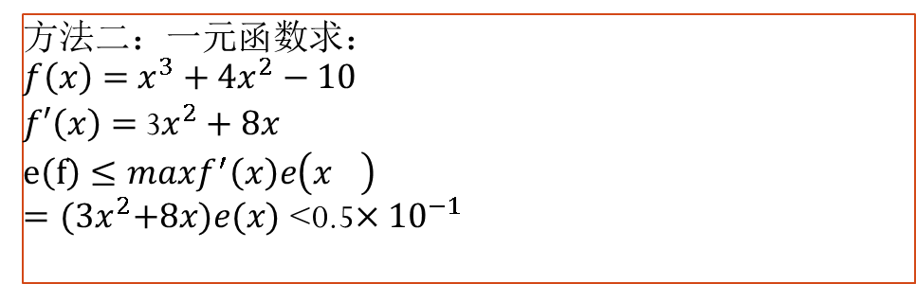
数值计算
例 已知x=6.7321有5位有效数字，则f(x)=$x^{3}+4x^{2}−10$至少有几位有效数字？ e(x)=$\frac{1}{2}×{10}^{−4}$
方$法一：使用四则运算法则：$
$e\left(x^{3}+4x^{2}−10\right)$
$=e\left(x^{3}\right)+4e\left(x^{2}\right)$
$=xe\left(x^{2}\right)+x^{2}e\left(x\right)+4(xe\left(x\right)$ +xe(x))
$$=x(xe\left(x\right)+xe\left(x\right))+x^{2}e\left(x\right)+8xe(x)$$
$=$ ${3x}^{2}$e(x)+8xe(x)
$$={(3x}^{2}+8x)e\left(x\right)$$
=(3 $×$6.7321 $×$6.7321+8 $×$6.7321) $×$ $\frac{1}{2}×{10}^{−4}$
$≈0.163×{10}^{−1}$ <0.5$×{10}^{−1}$
方$法二：一元函数求：$
$f\left(x\right)=$ $x^{3}+4x^{2}−10$
$f′\left(x\right)=$ 3$x^{2}+8x^{}$
$$e\left(f\right)≤maxf^{′}\left(x\right)e\left(x^{}\right)$$
$={(3x}^{2}+8x)e(x)$ <0.5$×{10}^{−1}$
f(6.7321) $≈0.$476391 $×{10}^{3} 即m=3,k=−1,根$据有效数字公式m-k得:4,故至少4位有效数字

Slide 10
数值计算-线性方程组的求解
线性方程组的求解
  直接法 ： 高斯消元法（顺序，列主元，全主元），LU分解
  迭代法：梯度下降法，共轭梯度法，雅可比迭代，GS迭代，SOR迭代，简单迭代法的收敛条件（谱半径），常用的向量/矩阵范式

Slide 11
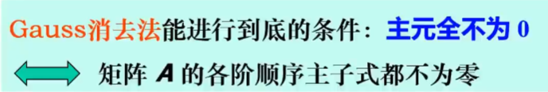
数值计算线性方程组的求解
Gauss消去法
LU分解
系数矩阵严格对角占优

Slide 12

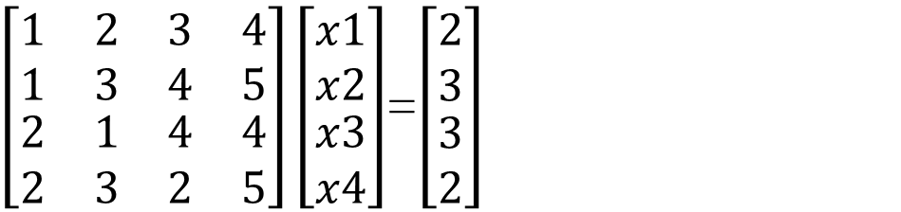
数值计算-线性方程组的求解
例5：使用Doolittle分解(LU)法求解下列方程组：
$\left[\begin{matrix}\begin{matrix}1 & 2 \\ 1 & 3\end{matrix} & \begin{matrix}3 & 4 \\ 4 & 5\end{matrix} \\ \begin{matrix}2 & 1 \\ 2 & 3\end{matrix} & \begin{matrix}4 & 4 \\ 2 & 5\end{matrix}\end{matrix}\right]\left[\begin{matrix}\begin{matrix}x1 \\ x2\end{matrix} \\ \begin{matrix}x3 \\ x4\end{matrix}\end{matrix}\right]$=$\left[\begin{matrix}\begin{matrix}2 \\ 3\end{matrix} \\ \begin{matrix}3 \\ 2\end{matrix}\end{matrix}\right]$
LU分解
Ly=b
Ux=y
$$x{=[1,1,1,−1]}^{T}$$

Slide 13

数值计算
常见的矩阵范数：
  1-范数（列范数）：求最大列元素的绝对值之和
  2-范数（谱范数）：
  无穷范数（行范数）：求最大行元素的绝对值和
矩阵的谱半径：系数矩阵的最大特征值
注：若特征值为复数，则谱半径为实部与虚部的平方和的开方。
若 A 为实对称矩阵，则：

Slide 14
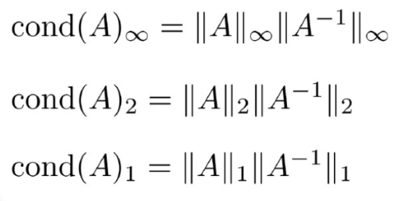
数值计算-线性方程组的求解
条件数：条件数是反映线性方程组病态与否的标准量，病态现象是方程组的固有属性

Slide 15
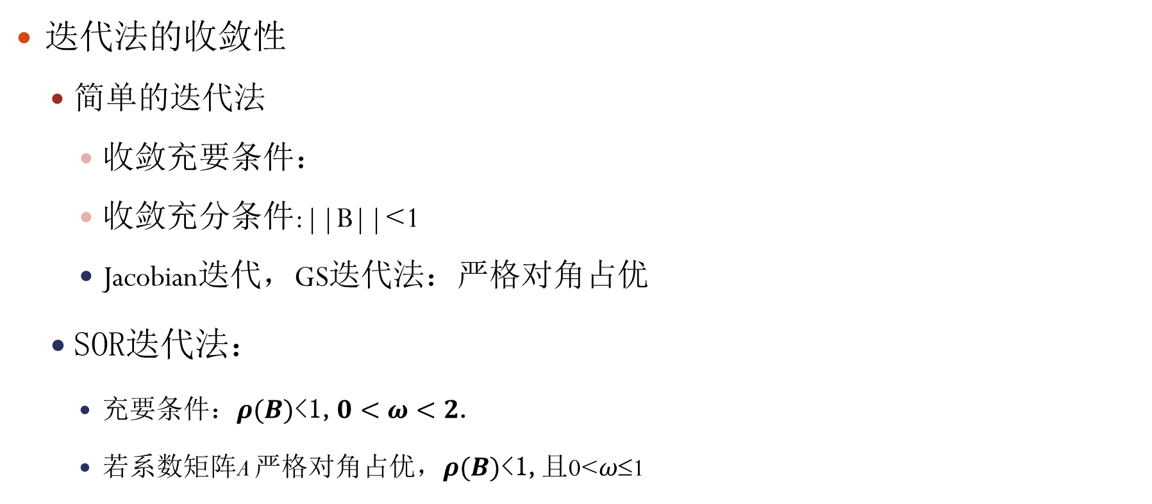
数值计算-迭代法
迭代法的收敛性
  简单的迭代法
    收敛充要条件：
    收敛充分条件:||B||<1
    Jacobian迭代，GS迭代法：严格对角占优
  SOR迭代法：
    $充要条件：ρ(B)$<1,$0<ω<2$.
    若系数矩阵A 严格对角占优，$ρ(B)$<1,且0<ω≤1

Slide 16
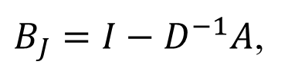


数值计算
  Jacobian迭代：
记 A=D+L+U
对角阵 + 下三角阵 + 上三角阵
$$x^{k+1}=B_{J}x^{k}+g_{J}$$
其中

Slide 17
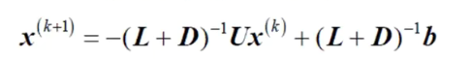
数值计算
  GS迭代法：
利用已更新的数据

Slide 18
数值计算
  SOR迭代法：
$$x_{}^{k+1}={(D+ωL)}^{−1}\left[\left(1−ω\right)D−ωU\right]x_{}^{k}+{(D+ωL)}^{−1}ωb$$
其中ρ(J)为解Ax＝b的雅可比迭代法的迭代矩阵（$B_{J}$）的谱半径。

Slide 19
数值计算
  迭代法的误差估计:

Slide 20

例：给定线性方程组
请分别写出Jacobi和GS迭代法的迭代公式，并判断它们的收敛性
$$\left[\begin{matrix}1 & −4 & 2 \\ 4 & −1 & 0 \\ 0 & 2 & 4\end{matrix}\right]\left[\begin{matrix}x1 \\ x2 \\ x3\end{matrix}\right]=\left[\begin{matrix}−1 \\ 3 \\ 6\end{matrix}\right]$$

Slide 21
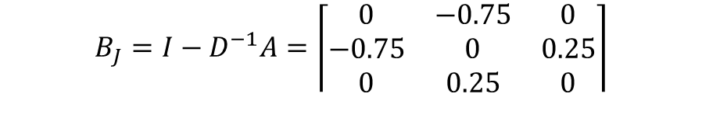
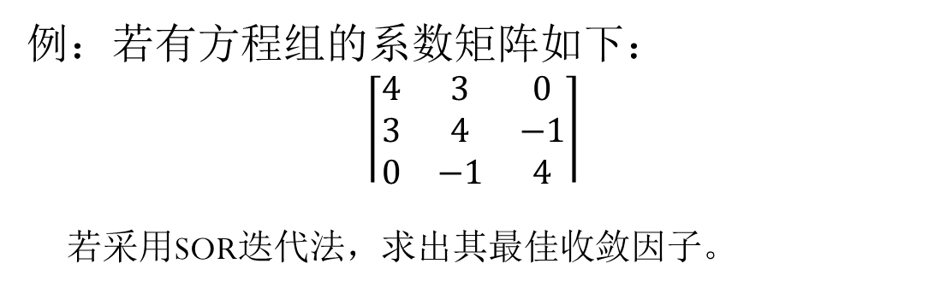
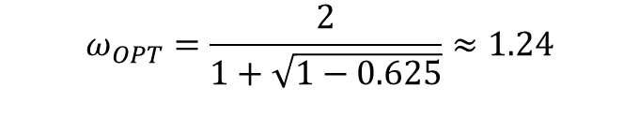


例：若有方程组的系数矩阵如下：
$$\left\lceil \begin{matrix}4 & 3 & 0 \\ 3 & 4 & −1 \\ 0 & −1 & 4\end{matrix}\right\rceil$$
若采用SOR迭代法，求出其最佳收敛因子。
解：此矩阵为正定对称矩阵，
$$B_{J}=I−D^{−1}A=\left\lceil \begin{matrix}0 & −0.75 & 0 \\ −0.75 & 0 & 0.25 \\ 0 & 0.25 & 0\end{matrix}\right\rceil$$
计算Jacobia矩阵
$$λI−B_{J}=λ({λ }^{2}−0.625)$$
$$ρ\left(B_{J}\right)=\sqrt{0.625}≈0.790$$
$$ω_{OPT}=\frac{2}{1+\sqrt{1−0.625}}≈1.24$$

Slide 22
数值计算-非线性方程求根
非线性方程求根
  根存在性，单根重根的判定
  迭代公式的构造
  误差估计
  收敛速度的判定
  二分法、简单迭代法和牛顿迭代法

Slide 23
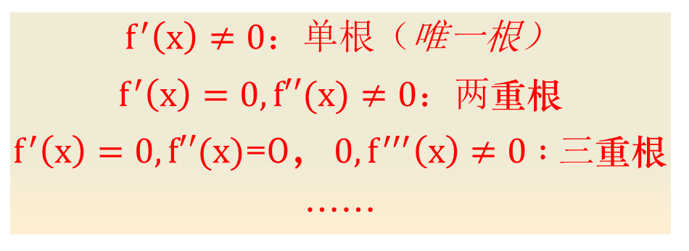
非线性方程求根
确定一区间[a,b]内是否有根：f(a)f(b)<0
根：
在一个有根区间内单根与重根判定
给定方程 f (x)=0，如果有x* 使得f(x*)=0，则称 x* 为 f(x) =0的根 或 f(x) 的零点.
$f^{′}\left(x\right)≠0：单根（$唯一根）
$f^{′}\left(x\right)=0,f′′(x)≠0：两$重根
$f^{′}\left(x\right)=0,f′′(x)$=0， $0,f^{′′′}\left(x\right)≠0 :三$重根
……

Slide 24




非线性方程求根
例
证明该方程在[0,$+∞$]内存在唯一实根。
证明：
故函数至少具有一个实根
故该方程存在唯一实根

Slide 25
非线性方程求根
二分法：
  误差分析
第n+1次二分,计算得到的值就是满足精度要求的近似根 。

Slide 26
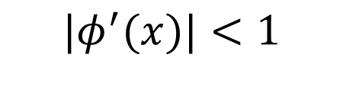
非线性方程求根
简单迭代公式构造：
迭代公式收敛性的判定：
误差估计：
  事后估计
  事前估计
（根的存在性）
$$|φ^{′}(x)|<1$$

Slide 27


非线性方程求根
迭代加速方法：
  松弛法
  埃特金法
$$\left\{\begin{aligned}ω_{n}＝\frac{1}{1−φ^{′}(x_{n}) } \\ x_{n+1}^{(1)}=φ(x_{n}) \\ x_{n+1}＝（１−ω_{n}）x_{n}＋ω_{n}x_{n+1}^{(1)}\end{aligned}\right. n= 0, 1, 2 ...$$
$$\left\{\begin{aligned}x_{n+1}^{(1)}=φ(x_{n}) \\ x_{n+1}^{(2)}=φ(x_{n+1}^{(1)}) \\ x_{n+１}=x_{n+1}^{(2)}−\frac{ {\left(x_{n+1}^{(2)}−x_{n+1}^{(1)}\right)}^{2}}{x_{n+1}^{(2)}−2x_{n+1}^{(1)}+x_{n}}\end{aligned}\right. n=0 , 1 ,2 ...$$

Slide 28



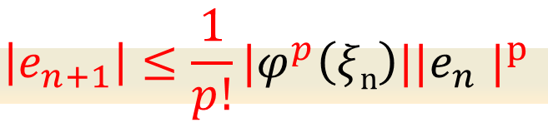
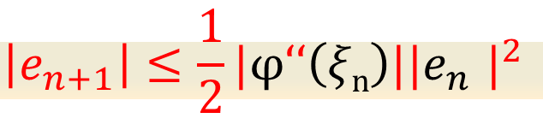
非线性方程求根
收敛速度：
当 p=1 时，称为线性收敛；
当 p=2 时，称为平方收敛或二次收敛。
$$\left|e_{n+1}\right|≤|φ‘\left(ξn\right)|{|e_{n}^{}|}^{}$$
$$\left|e_{n+1}\right|≤ (L^{n}{|e1|)}^{}$$
$$\left|e_{n+1}\right|≤\frac{1}{2}|φ‘‘\left(ξn\right)|{|e_{n}^{}|}^{2}$$
$$\left|e_{n+1}\right|≤\frac{2}{M}(\frac{M}{2}{|e1|)}^{2^{n}}$$
当 2>p>1 时，称为超线性收敛；
$$\left|e_{n+1}\right|≤\frac{1}{p!}|φ^{p}\left(ξn\right)|{|e_{n}^{}|}^{p}$$

Slide 29
非线性方程求根

Slide 30
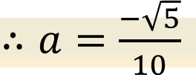

例 设 ,要使迭代过程
局部最快收敛到 ,求 的取值。
解:
由在根 邻域具有局部收敛性时, 收敛条件
所以
$$1+2a\sqrt{5}=0$$
$∴a=\frac{−\sqrt{5}}{10}$

Slide 31
【例】迭代过程 在[-1，2]区间是否收敛？如发散， 试构造一收敛的迭代公式。
提示：先判定是否有根，再判定是否收敛
解：迭代求根的方程为 .
设 ，则
故方程 在区间[-1, 2]内有根.
题中 ，
当 x∈[1,2] 时, 有
由定理1，迭代公式不能用来迭代求根.

Slide 32
把方程 改写为
此时 , 则
1°当 x∈[1,2]时，有
2°∀x∈[1,2] ，有
故可用迭代公式 来求解(1, 2)区间内的唯一根.

Slide 33

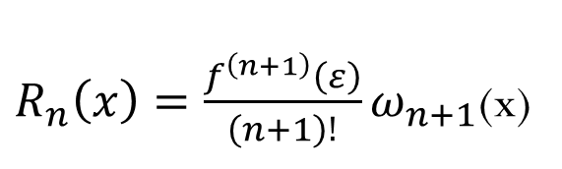
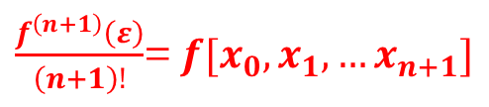


数值计算-插值
插值
  拉格朗日插值
  牛顿插值
  插值余项（n阶连续）
$$l_{i}\left(x\right)=\frac{\left(x−x0\right)…\left(x−x_{i−1}\right)\left(x−x_{i+1}\right)…(x−x_{n})}{\left(x_{i}−x0\right)…\left(x_{i}−x_{i−1}\right)\left(x_{i}−x_{i+1}\right)…(x_{i}−x_{n})}$$
$R_{n}\left(x\right)=\frac{f^{\left(n+1\right)}\left(ε\right)}{\left(n+1\right)!}ω_{n+1}$(x)
$$=f[x_{0},x_{1},…x_{n+1}]ω_{n+1}(x)$$
$$ω_{n+1}(x)=\left(x−x0\right)\left(x−x1\right)…\left(x−x_{n}\right)$$
n+1阶差商与n+1阶导数的关系：
$\frac{f^{\left(n+1\right)}\left(ε\right)}{\left(n+1\right)!}$= $f[x_{0},x_{1},…x_{n+1}]$

Slide 34





数值计算-插值
例：$f\left(x\right)=x^{4}+x,求$差商$f\left[0,1\right],f[0,1,2,3,4]和f[0,1,2,3,4,5]$
例：设函数$f\left(x\right)=x^{3}+qx^{2}+rx$+s，若差商f[0,1,t]=1,求差商f[1,2,t].
根据公式计算$f\left[0,1\right]=\frac{f\left(1\right)−f(0)}{1−0}=2$
根据n+1阶差商与n+1阶导数的关系：
$\frac{f^{\left(4\right)}\left(ε\right)}{\left(4\right)!}$= $f\left[0，1，2，3，4\right]=\frac{4！}{4！}=1$
同理：5阶差商$f[0,1,2,3,4,5]$=0
根据n+1阶差商与n+1阶导数的关系：$f\left[0，1，t，2\right]=1$
根据公式
$f\left[0,1,t,2\right]=\frac{f\left[1,t,2\right]−f[0,1,t]}{2}$=1
$f[1,t,2]$=3
根据差商性质
f[1,2,t]=3

Slide 35



数值计算-插值
Hermite插值
  三点三次插值
    节点：
    插值条件：
方法：以牛顿插值构造Hermite

Slide 36
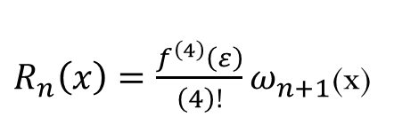
数值计算-插值
例14：构造三次多项式P₃(x)，使曲线y=P₃(x)满足以下表格所示的插值条件，并写出余项。
x | 0 | 1 | 3
f(x) | 1 | 0 | -2
f’(x) |  | 1
解：
x | f(x) | f’(x) | F’’(x) | F’’’(x)
0 | 1
1 | 0 | -1
1 | 0 | 1 | 2
3 | -2 | -1 | -1 | -1
$$P_{3}\left(x\right)=1−x+2x\left(x−1\right)−x{\left(x−1\right)}^{2}=−x^{3}+4x^{2}−4x+1$$
$R_{n}\left(x\right)=\frac{f^{\left(4\right)}\left(ε\right)}{\left(4\right)!}ω_{n+1}$(x)

Slide 37
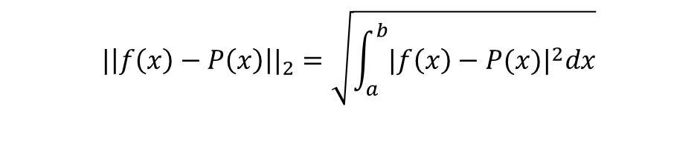

数值计算-逼近
逼近：
用低阶多项式表示高阶多项式
逼近一般存在误差，常用的误差度量：
（1) 无穷范数（一致逼近，均匀逼近）
$$\left|\left|f\left(x\right)−P\left(x\right)\right|\right|∞=\max_{a≤x≤b}|f\left(x\right)−P(x)|$$
（2）2范数（均方逼近，平方逼近）
$${|\left|f\left(x\right)−P\left(x\right)\right||}_{2}=\sqrt{\int_{a}^{b}{{|f\left(x\right)−P(x)|}^{2}dx}}$$

Slide 38
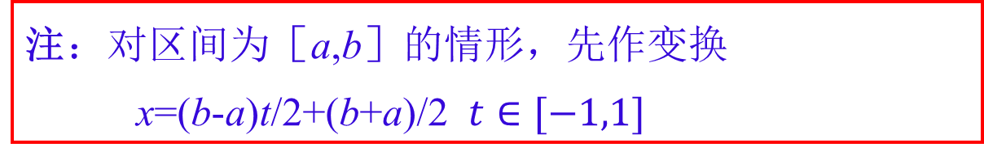
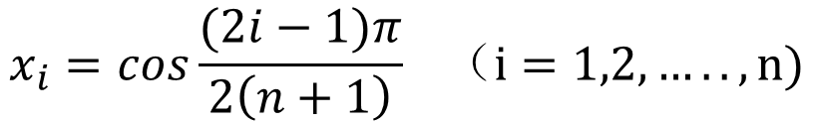
数值计算
逼近：
  Chebyshev多项式：降阶
  近似最佳一致逼近多项式
用低阶多项式表示高阶多项式
无穷范数
递推关系式：
$$x_{i}=cos\frac{(2i−1)π}{2\left(n+1\right)} （i=1,2,…..,n)$$
注：对区间为［a,b］的情形，先作变换
x=(b-a)t/2+(b+a)/2 $t∈[−1,1]$

Slide 39

数值计算
  误差估计
$$≤\frac{1}{2^{n}}$$

Slide 40

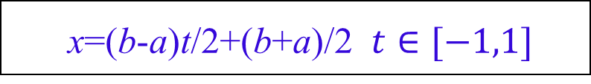
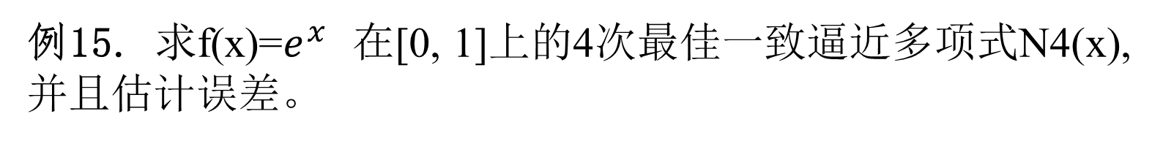

例15. 求f(x)=$e^{x}$ 在[0, 1]上的4次最佳一致逼近多项式N4(x),并且估计误差。
x=(b-a)t/2+(b+a)/2 $t∈[−1,1]$
解：区域变换：
$$x_{i}=cos\frac{(2i−1)π}{2(n+1）}$$
$$x_{k}=\frac{1}{2}\left(1+\cos{\frac{2k−1}{10}}π\right),k=1,2,3,4,5$$

Slide 41
 | 0 | 1 | 2 | 3 | 4
x | 0.97553 | 0.79390 | 0.5 | 0.20611 | 0.02447
e^{x} | 2.65257 | 2.21201 | 1.64872 | 1.22889 | 1.02477

Slide 42
x_{i} | f[x_{i}] | f[x_{i,} x_{i+1}] | f[x_{i,} x_{i+1}, x_{i+2} ] | f[x_{i,} x_{i+1}, x_{i+2}, x_{i+3} ] | f[x_{i,} x_{i+1}, x_{i+2}, x_{i+3 ，}x_{i+4} ]
x₀ | f(x₀)
x₁ | f(x₁) | f[x_{0,} x₁]
x₂ | f(x₂) | f[x_{1,} x₂] | f[x_{0,} x₁, x₂ ]
x₃ | f(x₃) | f[x_{2,} x₃] | f[x_{1,} x₂, x₃ ] | f[x_{0,} x₁, x₂, x₃ ]
x₄ | f(x₄) | f[x_{3,} x₄] | f[x_{2,} x₃, x₄ ] | f[x_{1,} x₂, x₃, x₄ ] | f[x_{0,} x₁, x₂, x_{3,} x₄]

Slide 43
x_{i} | f(x_{i}) | f[x_{i,} x_{i+1}] | f[x_{i,} x_{i+1}, x_{i+2} ] | f[x_{i,} x_{i+1}, x_{i+2}, x_{i+3} ] | f[x_{i,} x_{i+1}, x_{i+2}, x_{i+3 ，}x_{i+4} ]
0.9755 | 2.6526
0.7939 | 2.212 | 2.4262
0.5 | 1.6487 | 1.9166 | 1.0717
0.2061 | 1.2289 | 1.4284 | 0.8306 | 0.3134
0.0245 | 1.0248 | 1.1239 | 0.6404 | 0.2472 | 0.0696

Slide 45

误差估计：注意到变换 x = ½(t+1)
$$≤\frac{1}{2^{n}}$$
T₅ (t)最高
次幂系数为2⁴

Slide 46
这个结果和使用拉格朗日插值法所得到的结果稍有误差，由具体计算的小数点后位数引起。

Slide 47
数值计算
  最佳平方逼近：最小二乘法

Slide 48
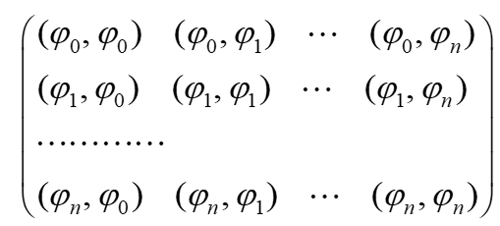
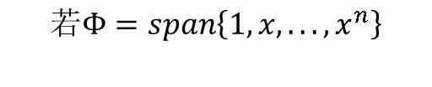

$$若Φ=span\left\{1,x,...,x^{n}\right\}$$
若 , 对应矩阵用表示：
$$f(x)∈$$
希尔伯特(Hilbert)矩阵

Slide 49
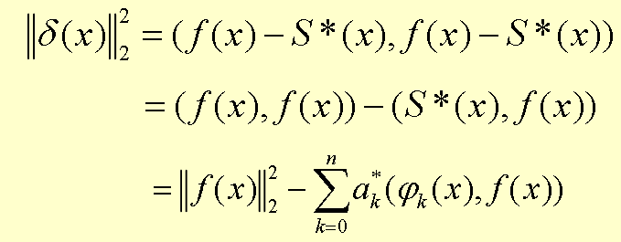
定理：S∗(x)是 f(x)在Φ中的唯一最佳平方逼近函数，且逼近误差为

Slide 50
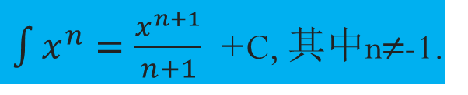
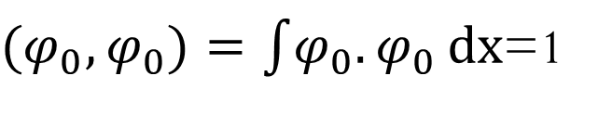
【例】 求 在 中的一次最佳平方逼近元。
解：
这是 上的最佳平方逼近问题.
取
记
因为
${(φ}_{0},φ_{0})=\int{φ_{0}.φ_{0}}dx$=1
$\int{x^{n}}=\frac{x^{n+1}}{n+1}$ +C, 其中n≠-1.
且同样可求得

Slide 51
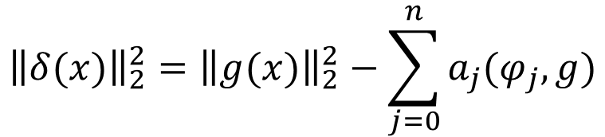
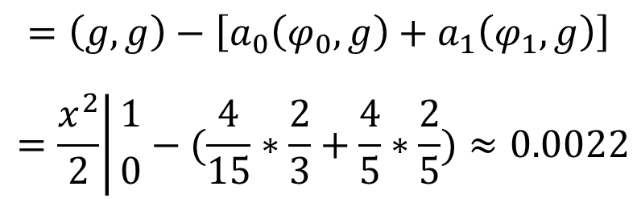
所以，关于
的法方程组为
解得
即
为 中对 的最佳平方逼近式。
$${\left\|δ(x)\right\|}_{2}^{2}={\left\|g(x)\right\|}_{2}^{2}−\sum_{j=0}^{n}{a_{j}(φ_{j},g)}$$
误差：
$$=\left(g,g\right)−\left[a_{0}\left(φ_{0},g\right)+a_{1}\left(φ_{1},g\right)\right]$$
$$=\left.\frac{x^{2}}{2}\right|{1 \atop 0}−(\frac{4}{15}∗\frac{2}{3}+\frac{4}{5}∗\frac{2}{5})≈0.0022$$

Slide 52
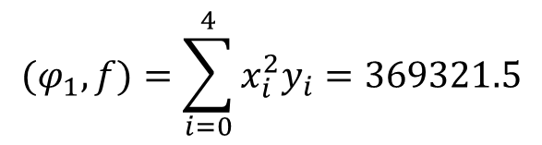

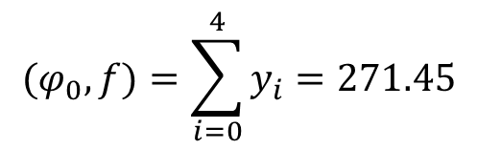
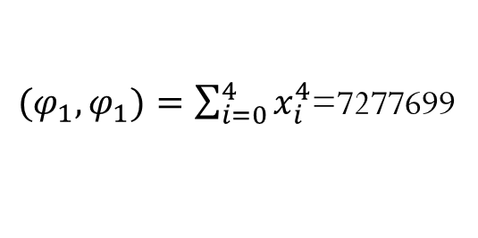


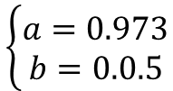
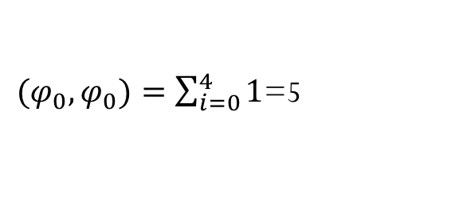
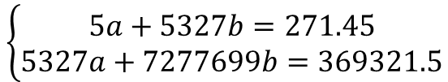
例：用最小二乘法求形如y$=a+bx^{2}$的多项式，使之与下列数据相拟合。
x | 19 | 25 | 31 | 38 | 44
y | 19 | 32.3 | 49 | 73.3 | 97.8
解：函数空间基为：{1$，x^{2}$}
${(φ}_{0},φ_{0})=\sum_{i=0}^{4}{1}$=5
${(φ}_{0},φ_{1})=\sum_{i=0}^{4}{x_{i}^{2}}$=5327
${(φ}_{1},φ_{1})=\sum_{i=0}^{4}{x_{i}^{4}}$=7277699
$${(φ}_{0},f)=\sum_{i=0}^{4}{y_{i}=271.45}$$
$${(φ}_{1},f)=\sum_{i=0}^{4}{x_{i}^{2}y_{i}=369321.5}$$
$$\left\{\begin{matrix}5a+5327b=271.45 \\ 5327a+7277699b=369321.5\end{matrix}\right.$$
$$\left\{\begin{matrix}a=0.973 \\ b=0.0.5\end{matrix}\right.$$
y$=0.973+0.05x^{2}$

Slide 53
模型的建立与标准化
优化问题的模型：目标函数和约束条件
模型的标准化：
目标函数求最大值
所有约束条件均由等式表示
每个约束条件右端常数常为非负值
所有决策变量为非负值

Slide 54


梯度下降法
基本原理
求最优值：最优步长的求取
解线性方程组：
$$x^{k+1}=x^{k}−λ∇f(x^{k})$$
解线性方程组 Ax = b
（设 A 是对称正定矩阵）
$$H\left(x\right)=\frac{1}{2}x^{T}Ax−b^{T}x$$
求 H(x) 的最小值点(极小值点)

Slide 55
共轭梯度下降法
一般函数的求最小值

Slide 56
线性规划
解的分类：唯一最优解，无穷多个最优解，无界解，无可行解
图形法
单纯形法
  工具：单纯形表
  不存在现成的单位矩阵：大M法和两阶段法

Slide 57
智能优化技术
启发式算法
    遗传算法：求解问题时从多个解开始，然后通过一定的法则进行逐步迭代以产生新的解。
      初始种群-》选择父母（基于概率的轮盘赌）-》生成后代（复制，交叉和变异）-》产生新种群
    粒子群算法
      初始粒子->粒子速度更新
    模拟退火算法
      爬山算法的改进:Metropolis准则

